Slide 1
카드한도 증액신청서 화면 기능정의서
작성자
고두현
소속
SGH. 정보시스템실. 정보개발팀
작성일
21.06.23

Slide 2
문서 업데이트 이력
날짜 | 업데이트 내용 | 업데이트 페이지 | 변경자
21.06.23 | 초안작성 | 전체 | 고두현

Slide 3
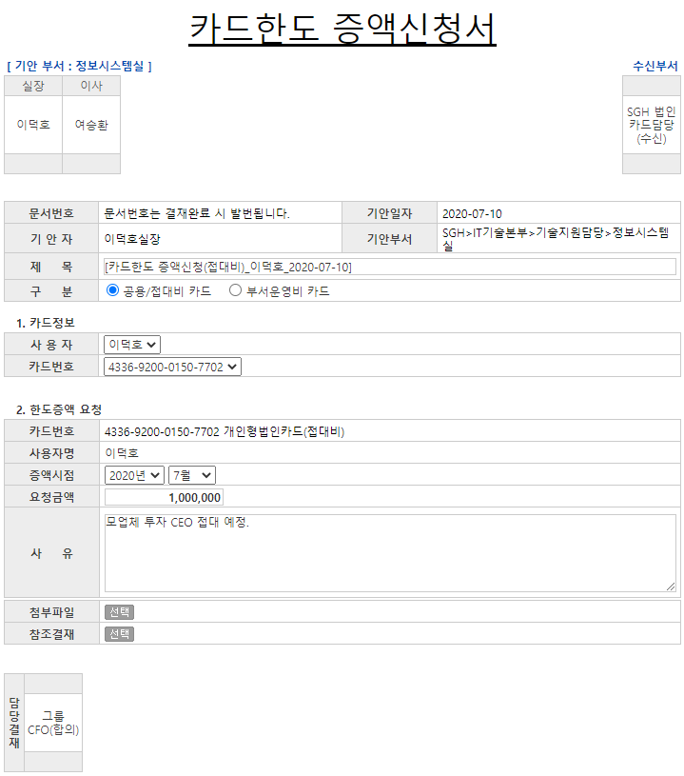
카드한도 증액신청서 – 공용/접대비 카드
Description
1. 구분
- 증액 신청 카드 선택 : chaangeFormInfo()
2. 사용자
- 증액 신청 대상자 선택
: GetCardNumber()
3. 카드번호
- 증액 신청 카드 선택
: GetRemindPrice()
4. 증액시점
- 한도금 증액 적용 요청일
: fnPriceResult()
5. 요청금액
- 증액요청금액
: fnDeligate()
양식 로드 시 사용자 항목 SelectBox 세팅
호출Controller : GetLegacyData.aspx.cs - GetExecutiveList 파라미터 : EmpID
적용 SP : EKPETC.dbo. up_Executive_Get_List
ERP 사원정보 가져오기
호출Controller : GetLegacyData.aspx.cs - GetEmpInfo 파라미터 : ComCd, EmpID
적용 SP : SGERP.dbo. SG_SHRIFEmpInQuery
해당 사용자의 카드정보 가져오기
호출Controller : GetLegacyData.aspx.cs - GetCardNumberAll 파라미터 : ERPCompanySeq, ERPEmpSeq
적용 SP : SGERP.dbo.SG_SDAIFCardALLQuery
한도금액, 사용금액, 상신금액 가져오기
호출Controller : GetLegacyData.aspx.cs - GetCardLimitPrice 파라미터 : ERPCompanySeq, CardNumber, sMonth, ERPLimit, EmpSeq, EmpComSeq
적용 SP : SGERP.dbo.SG_SDAIFCardLimitAmtQuery
공용법인카드 한도 사용기간 조회(전체)
호출Controller : GetLegacyData.aspx.cs - GetCardPeriodAll 파라미터 : ERPCompanySeq, CardSeq, EmpSeq, DifComSeq
적용 SP : SGERP.dbo.SG_SDAIFCardPeriodALLQuery
1
2
3
4
5

Slide 4
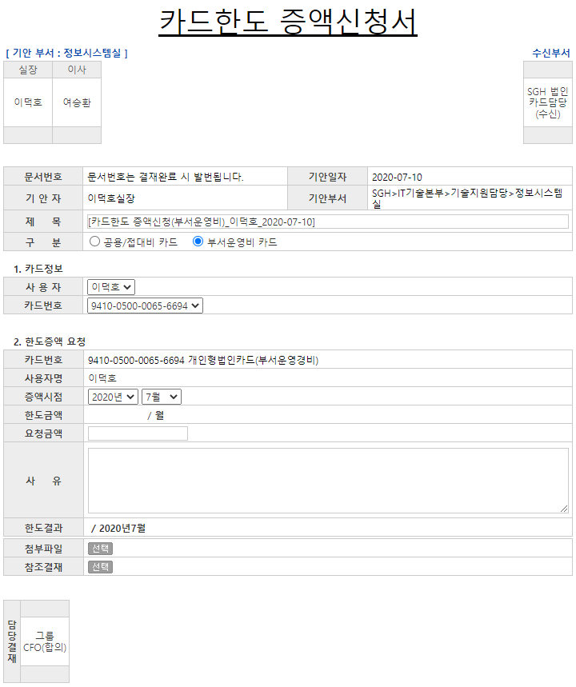
카드한도 증액신청서 – 부서운영비 카드
Description
1. 구분
- 증액 신청 카드 선택 : chaangeFormInfo()
2. 사용자
- 증액 신청 대상자 선택
: GetCardNumber()
3. 카드번호
- 증액 신청 카드 선택
: GetRemindPrice()
4. 증액시점
- 한도금 증액 적용 요청일
: fnPriceResult()
5. 요청금액
- 증액요청금액
: fnDeligate()
양식 로드 시 사용자 항목 SelectBox 세팅
호출Controller : GetLegacyData.aspx.cs - GetExecutiveList 파라미터 : EmpID
적용 SP : EKPETC.dbo. up_Executive_Get_List
ERP 사원정보 가져오기
호출Controller : GetLegacyData.aspx.cs - GetEmpInfo 파라미터 : ComCd, EmpID
적용 SP : SGERP.dbo. SG_SHRIFEmpInQuery
해당 사용자의 카드정보 가져오기
호출Controller : GetLegacyData.aspx.cs - GetCardNumberAll 파라미터 : ERPCompanySeq, ERPEmpSeq
적용 SP : SGERP.dbo.SG_SDAIFCardALLQuery
한도금액, 사용금액, 상신금액 가져오기
호출Controller : GetLegacyData.aspx.cs - GetCardLimitPrice 파라미터 : ERPCompanySeq, CardNumber, sMonth, ERPLimit, EmpSeq, EmpComSeq
적용 SP : SGERP.dbo.SG_SDAIFCardLimitAmtQuery
공용법인카드 한도 사용기간 조회(전체)
호출Controller : GetLegacyData.aspx.cs - GetCardPeriodAll 파라미터 : ERPCompanySeq, CardSeq, EmpSeq, DifComSeq
적용 SP : SGERP.dbo.SG_SDAIFCardPeriodALLQuery
1
2
3
4
5

